Slide 1
Introducción

Slide 2
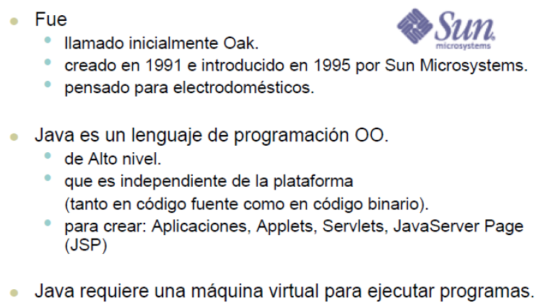
Historia
Instructor: Cristian David Henao H.

Slide 3
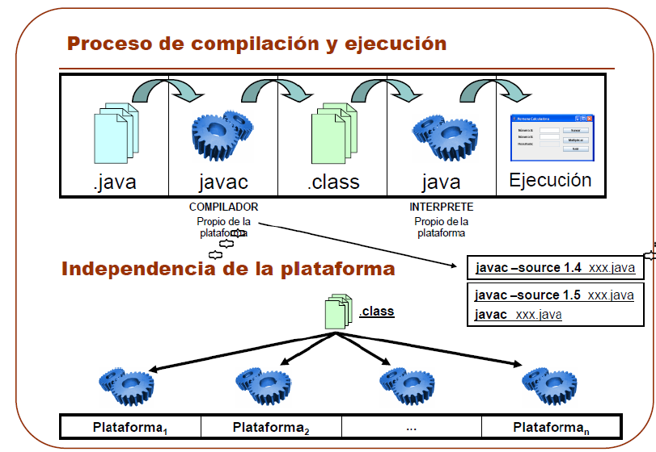
Compilación
Instructor: Cristian David Henao H.

Slide 4
Tecnologías Java
Productos de la Tecnología JAVA
Se tienen 3 tecnologías principales:
•JME (Java Micro Edition) : Aplicaciones Moviles, anteriormente conocido como J2ME (version 1.2 de Java)
•JSE (Java Standard Edition) : Aplicaciones de escritorio (stand alone), applets, anteriormente conocido como J2SE (version 1.2 de Java)
•JEE (Java Enterprise Edition) : Aplicaciones empresariales, entorno cliente servidor, software distribuido, anteriormente conocido como J2EE (version 1.2 de Java)
Instructor: Cristian David Henao H.

Slide 5
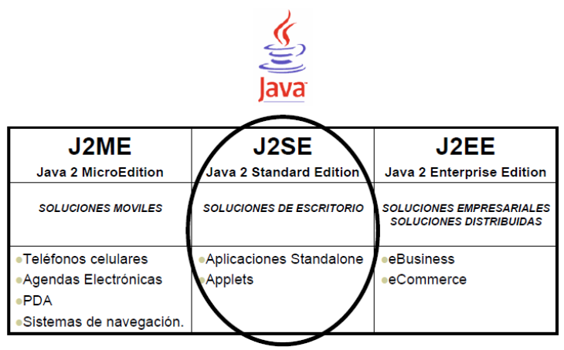
Creación Variable de Entorno
Productos de la Tecnología JAVA
Instructor: Cristian David Henao H.

Slide 6
Características
Sencillo, orientado a objetos y familiar: Sencillo, para que no requiera grandes esfuerzos de entrenamiento para los desarrolladores. Orientado a objetos, porque la tecnología de objetos se considera madura y es el enfoque más adecuado para las necesidades de los sistemas distribuidos y/o cliente/servidor. Familiar, porque aunque se rechazó C++, se mantuvo Java lo más parecido posible a C++, eliminando sus complejidades innecesarias, para facilitar la migración al nuevo lenguaje.
Instructor: Cristian David Henao H.

Slide 7
Características
Robusto y seguro: Robusto, simplificando la administración de memoria y eliminando las complejidades del uso de apuntadores y aritmética de apuntadores del C. Seguro para que pueda operar en un entorno de red.
Instructor: Cristian David Henao H.

Slide 8
Características
Independiente de la arquitectura y portable: Java está diseñado para soportar aplicaciones que serán instaladas en un entorno de red heterogéneo, con hardware y sistemas operativos diversos. Para hacer esto posible el compilador Java genera un código llamado 'bytecodes' o comúnmente conocido como código byte, un formato de código independiente de la plataforma diseñado para transportar código eficientemente a través de múltiples plataformas de hardware y software. Es además portable en el sentido de que es rigurosamente el mismo lenguaje en todas las plataformas. El 'bytecode' es traducido a código máquina y ejecutado por la Java Virtual Machine, que es la implementación Java para cada plataforma hardware-software concreta.
Instructor: Cristian David Henao H.

Slide 9
Características
Alto rendimiento: A pesar de ser interpretado, Java tiene en cuenta el rendimiento, y particularmente en las últimas versiones dispone de diversas herramientas para su optimización. Cuando se necesitan capacidades de proceso intensivas, pueden usarse llamadas a código nativo.
Interpretado, multi-hilo y dinámico: El intérprete Java puede ejecutar codigo byte en cualquier máquina que disponga de una Máquina Virtual Java (JVM). Además Java incorpora capacidades avanzadas de ejecución multi-hilo (ejecución simultánea de más de un flujo de programa) y proporciona mecanismos de carga dinámica de clases en tiempo de ejecución.
Instructor: Cristian David Henao H.

Slide 10
Características
Lenguaje de propósito general.
Lenguaje Orientado a Objetos.
Sintaxis inspirada en la de C/C++.
Lenguaje multiplataforma: Los programas Java se ejecutan sin variación (sin recompilar) en cualquier plataforma soportada (Windows, UNIX, Mac, etc.)
Lenguaje interpretado: El intérprete a código máquina (dependiente de la plataforma) se llama Java Virtual Machine (JVM). El compilador produce un código intermedio independiente del sistema denominado bytecode ó código byte.
Lenguaje gratuito: Creado por SUN Microsystems, que distribuye gratuitamente el producto base, denominado JDK (Java Development Toolkit) o actualmente J2SE (Java 2 Standard Edition).
API distribuida con el J2SE muy amplia. Código fuente de la API disponible.
Instructor: Cristian David Henao H.

Slide 11
Facilidades del lenguaje
Herramientas para generar programas Java. Compilador, depurador, herramienta para documentación, etc.
La JVM, necesaria para ejecutar programas Java.
La API de Java (jerarquía de clases).
Código fuente de la API (Opcional).
Documentación.
Instructor: Cristian David Henao H.

Slide 12
JRE y JDK
•El JDK (Java Development Kit) es el software requerido para la creación de programas Java, consiste en un conjunto de librerías y herramientas de desarrollo necesarias para los procesos de compilación y ejecución de las aplicaciones.
•El JRE (Java Runtime Environment) es el entorno mínimo para la ejecución de programas, sin esta las aplicaciones Java no podrían ser ejecutadas satisfactoriamente.
Instructor: Cristian David Henao H.

Slide 13
JRE y JDK
Hay que tener en cuenta que al momento de instalar el JDK el JRE es instalado por defecto, ya que las aplicaciones se prueban primero por el desarrollador y para esto deben ser ejecutadas, sin embargo el JRE puede ser instalado sin que el JDK lo esté, pues por lo regular esta herramienta se instala en máquinas donde solo es necesario ejecutar las aplicaciones mas no realizar actividades de desarrollo o compilación (instalación en la máquina del Cliente).
Instructor: Cristian David Henao H.

